Slide 1
Agricultura Biológica Climática:
uma visão geral
Nome do apresentador, AGROBIO

Slide 2
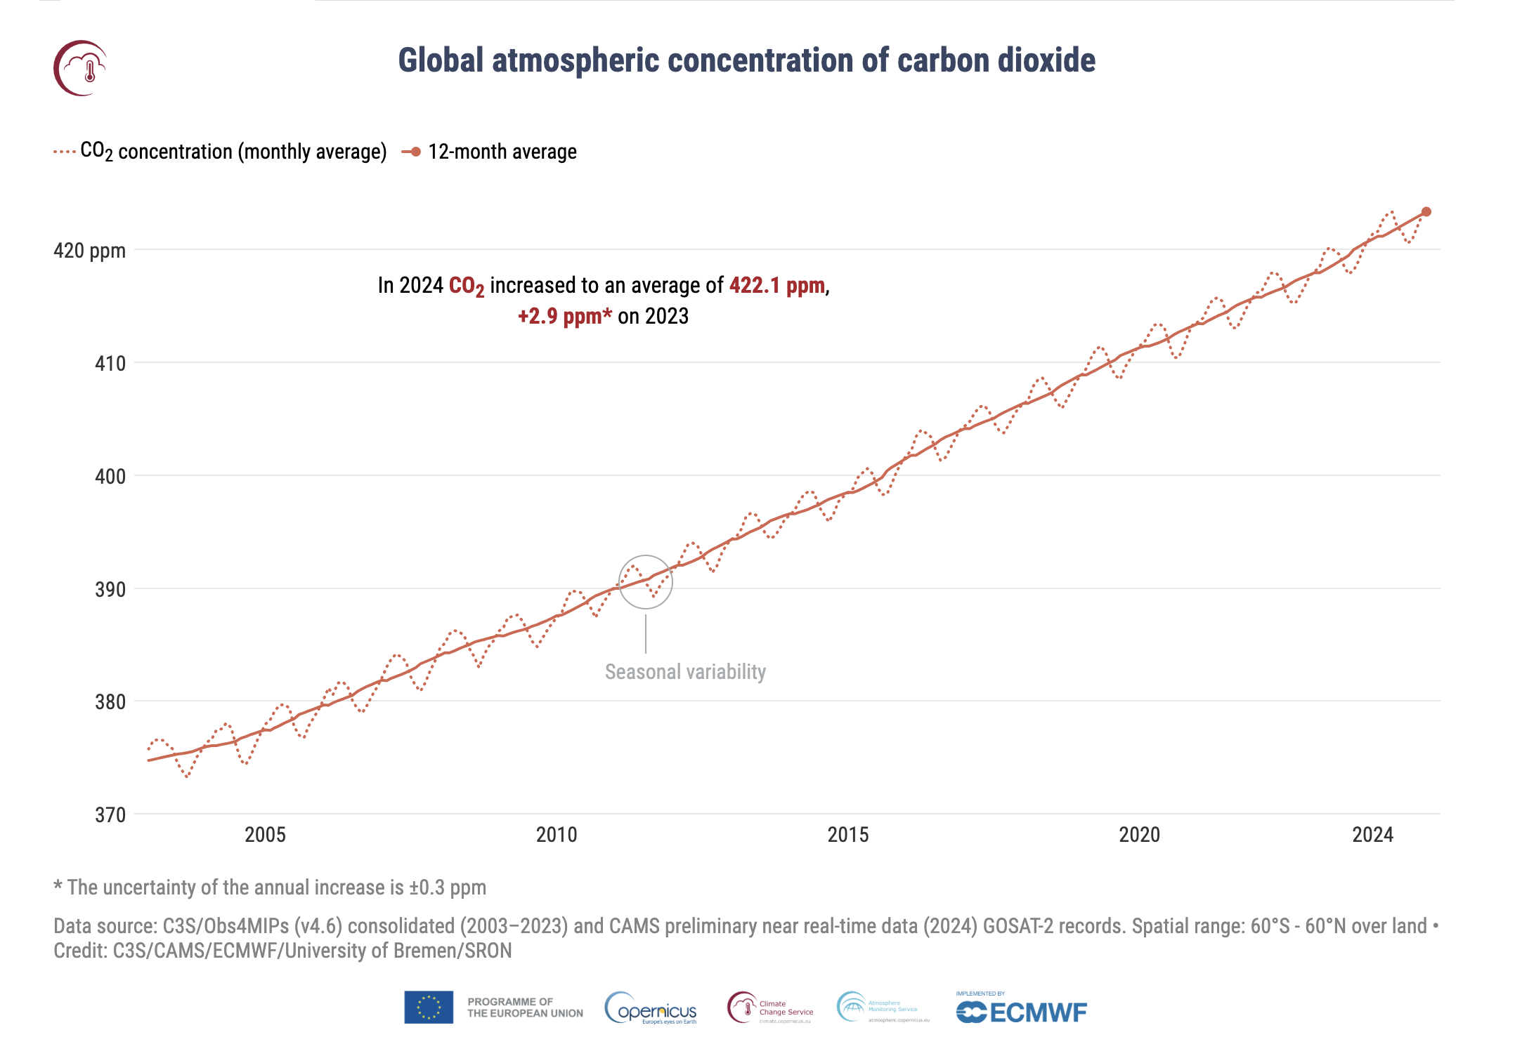
Compreender as alterações climáticas
Concentração global de dióxido de carbono na atmosfera
Definição: Alterações a longo prazo nos padrões meteorológicos, como a temperatura, a precipitação e outros fatores climáticos, provocadas pelas emissões antropogénicas de gases com efeito de estufa (GEE)
Causas primárias: Utilização intensiva de combustíveis fósseis, processos industriais, desflorestação, atividades agrícolas intensivas, etc.
Ligação: https://climate.copernicus.eu/esotc/2024/trends-climate-indicators

Slide 3
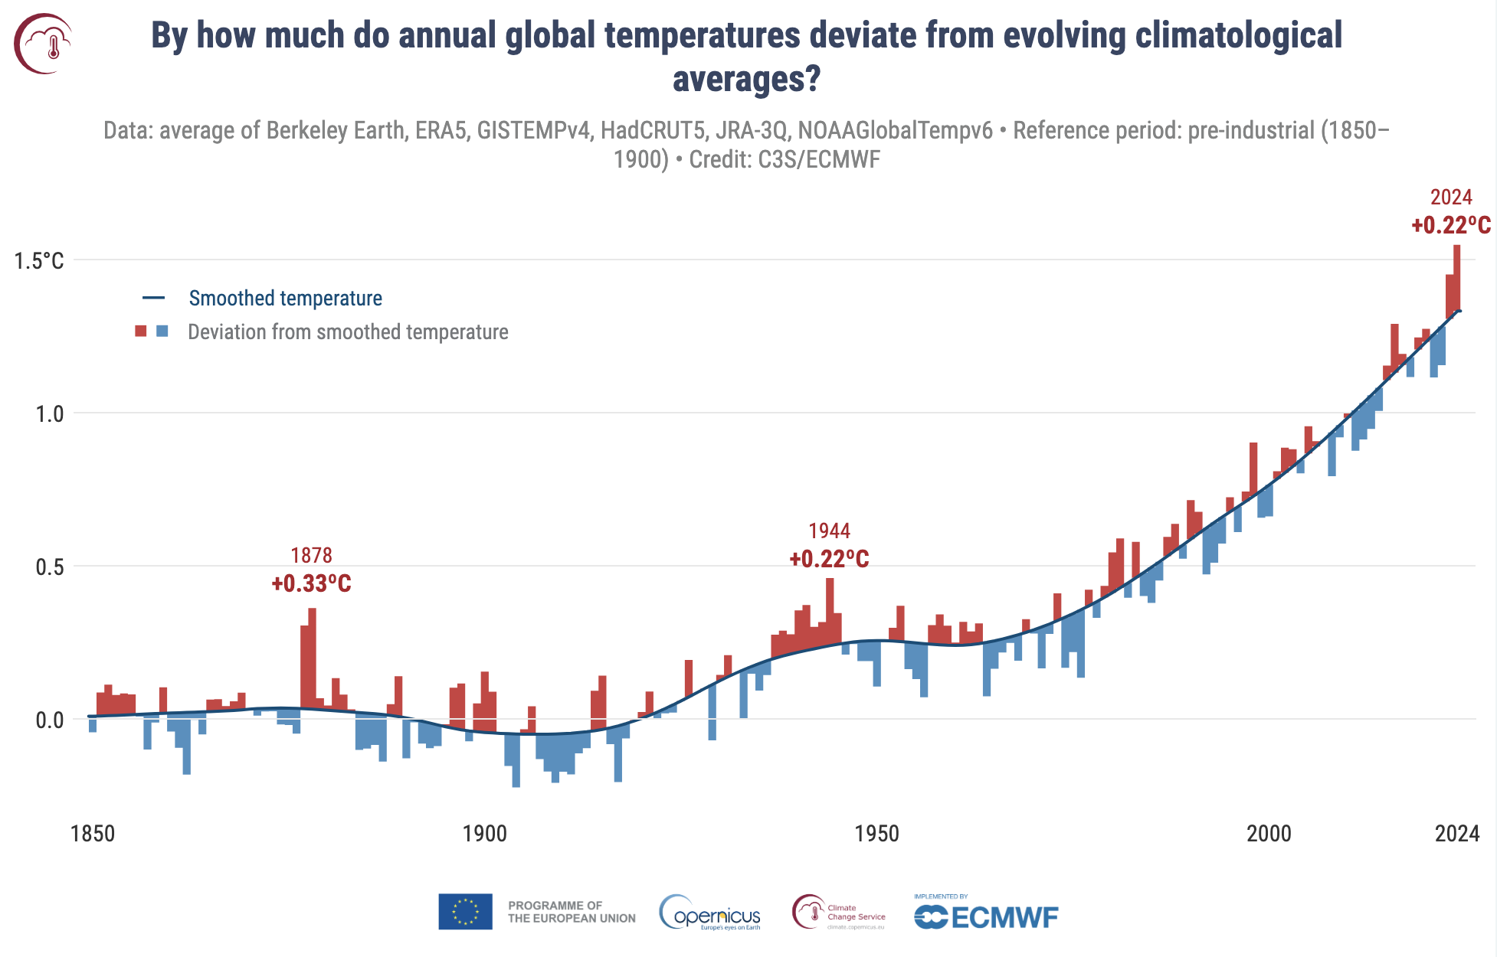
Compreender as alterações climáticas
Fatores de stress climático
Até que ponto é que as temperaturas globais anuais se desviam das médias climatológicas evolutivas?
Aumento da temperatura global
As temperaturas globais são ~ +1,3 °C mais quentes do que a média pré-industrial
Ligação: https://climate.copernicus.eu/global-climate-highlights-2024

Slide 4
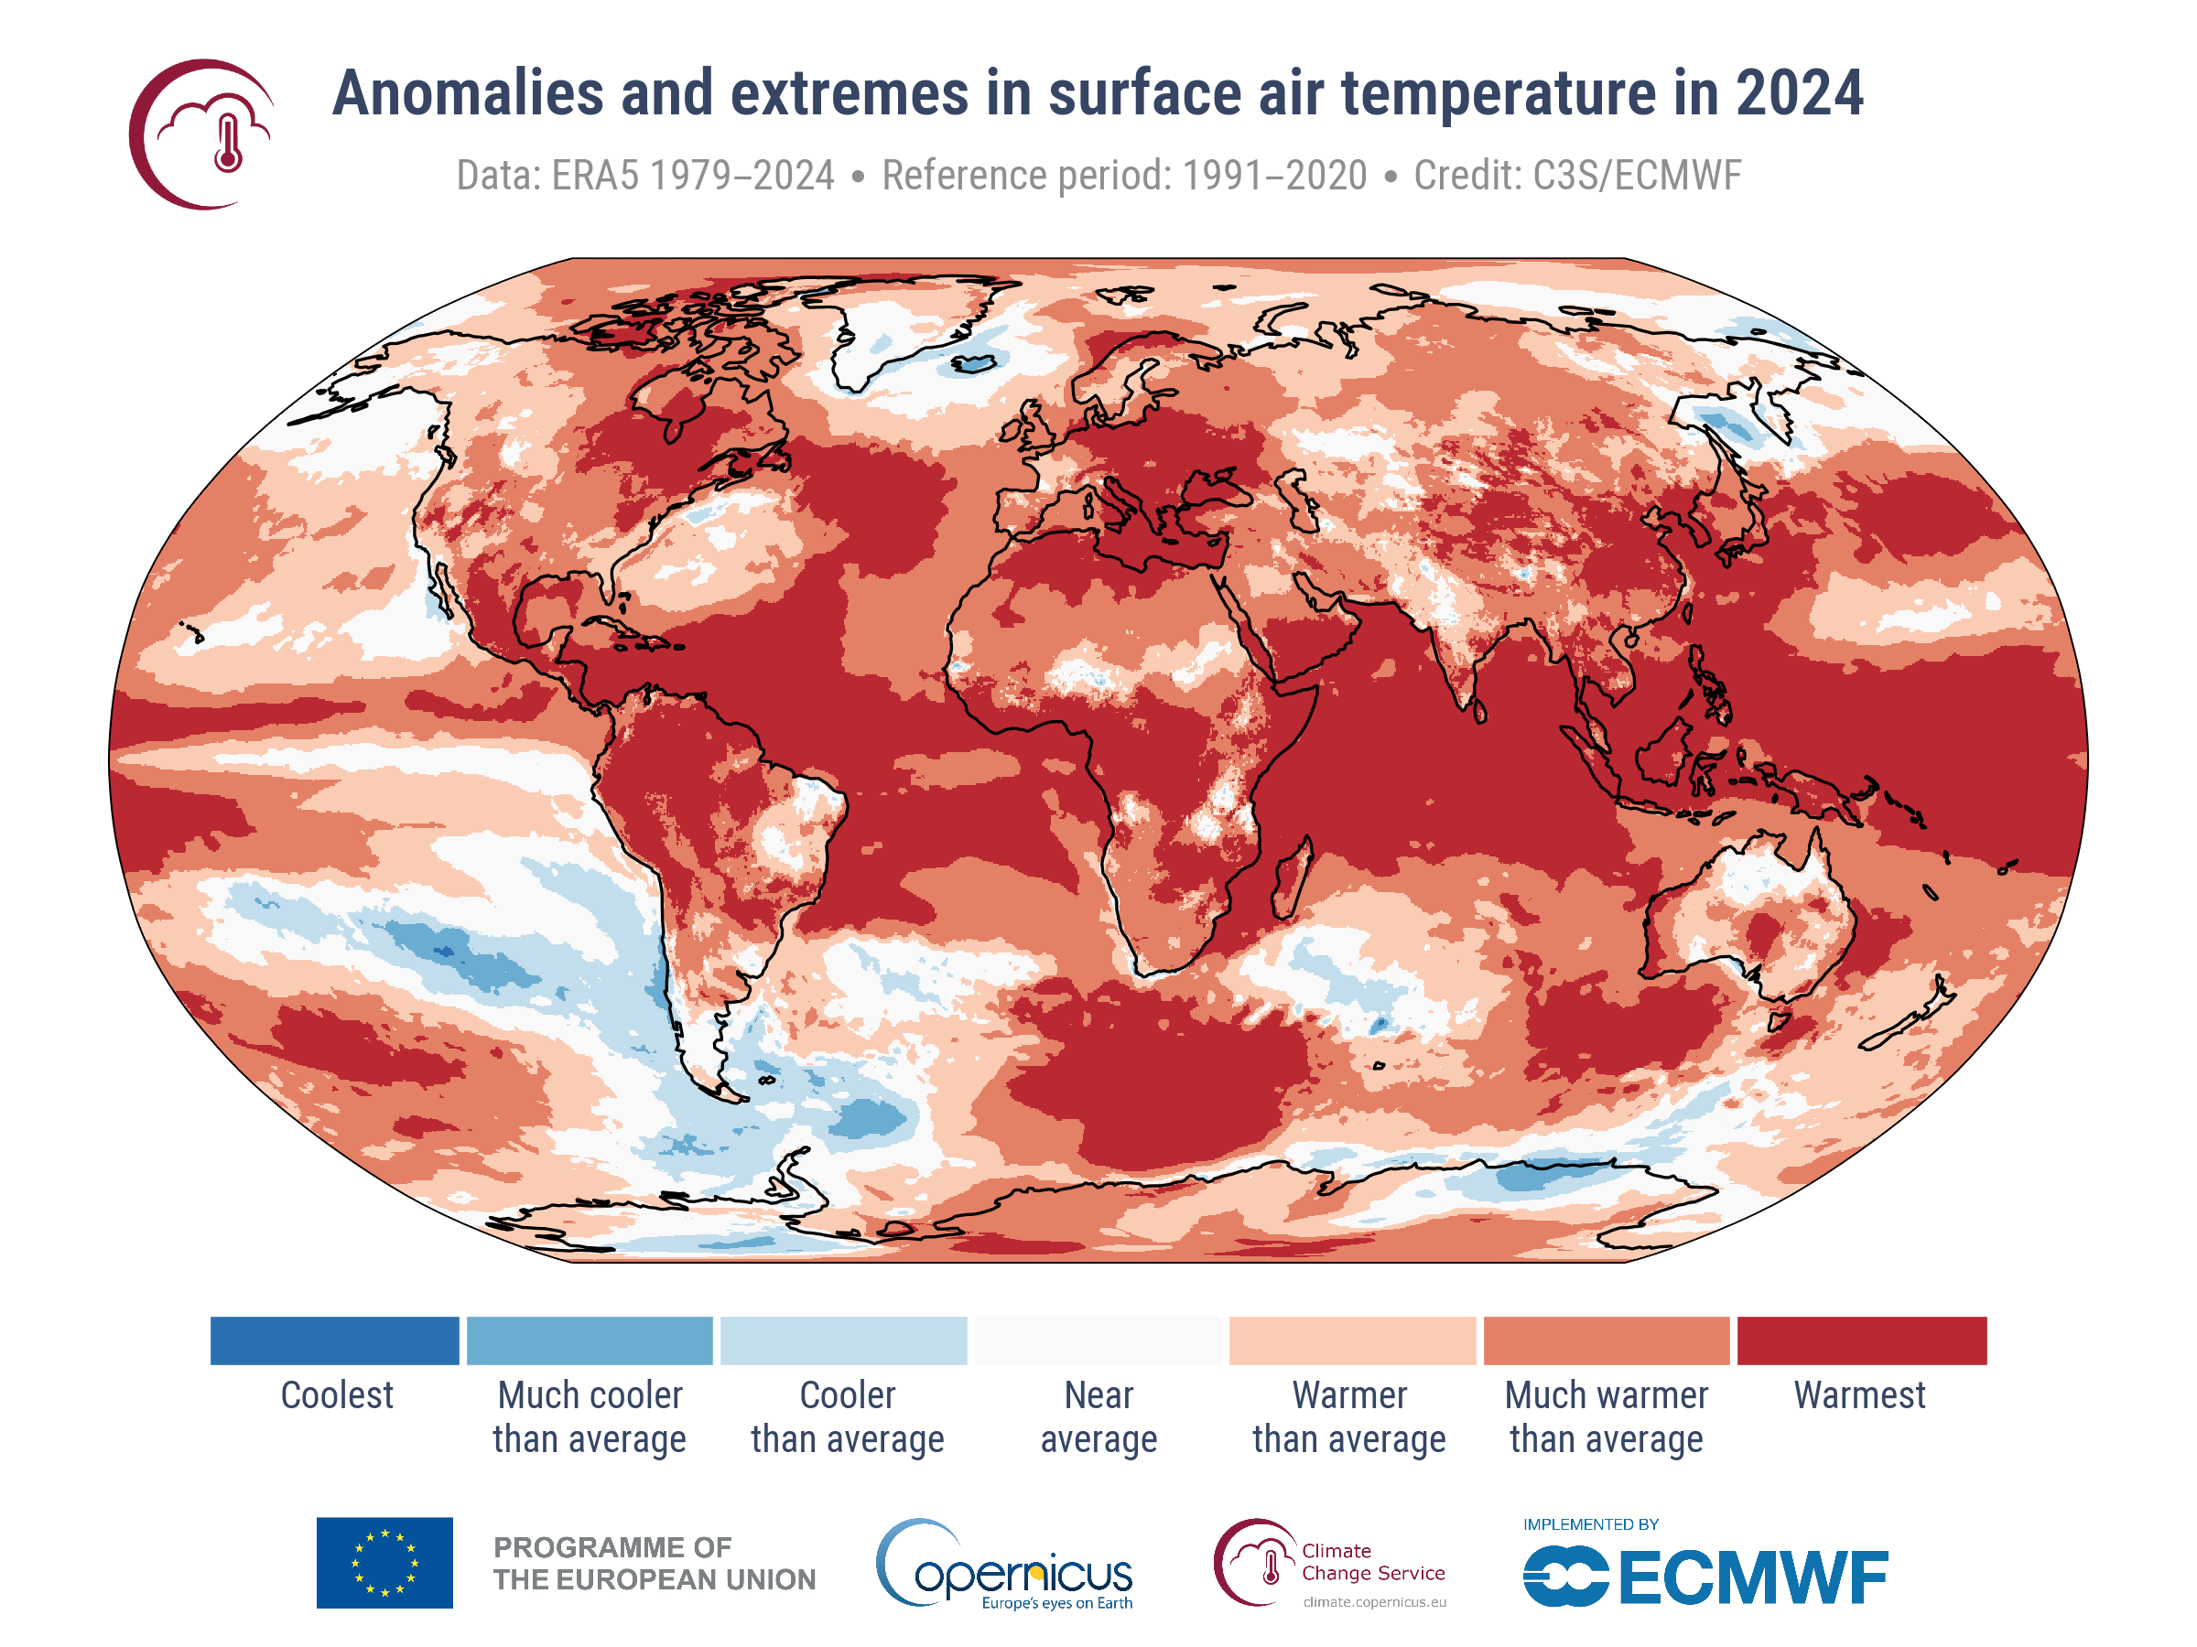
Compreender as alterações climáticas
Fatores de stress climático
Anomalias e extremos da temperatura do ar à superfície em 2024
Aumento da temperatura global
As temperaturas globais são ~ +1,3 °C mais quentes do que a média pré-industrial
2024 foi o ano mais quente de que há registo
  +1,60°C mais quente do que o nível pré-industrial
Ligação: https://climate.copernicus.eu/global-climate-highlights-2024

Slide 5
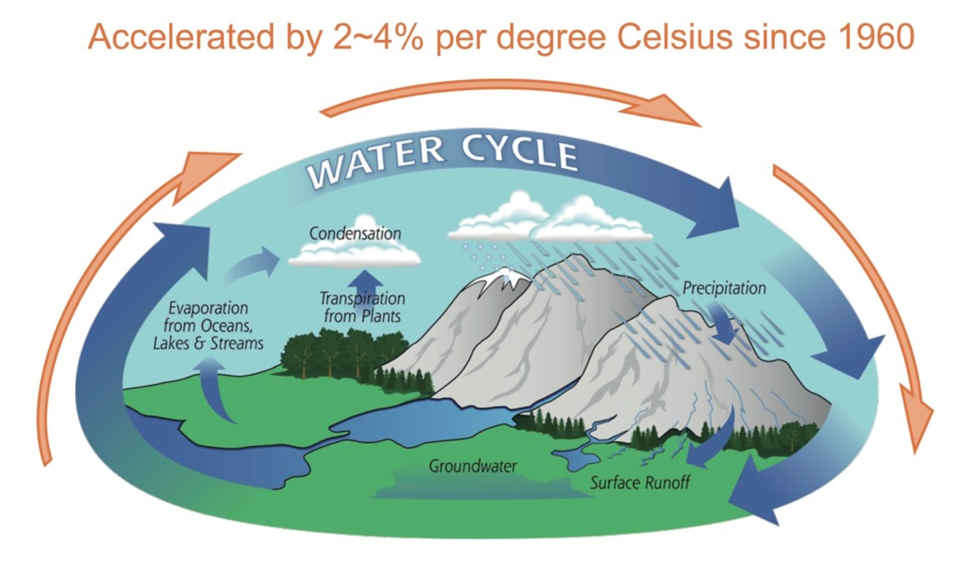
Compreender as alterações climáticas
Fatores de stress climático
Aumento de 2 a 4% por grau Celsius desde 1960
Alterações nos padrões hidrológicos
Temperaturas globais mais elevadas aumentam as taxas de evaporação → maior humidade atmosférica e precipitação
Os impactos variam muito de região para região
Ligação: https://usys.ethz.ch/en/news-events/news/archive/2020/09/new-study-of-ocean-salinity-finds-substantial-amplification-of-the-global-water-cycle.html
Notes:
A quantidade total de água na atmosfera atingiu um valor recorde em 2024, com 4,9 % acima da média de 1991-2020, muito mais elevado do que em 2016 (3,4 %) e 2023 (3,3 %), os anos com o segundo e terceiro valores mais elevados.

Slide 6
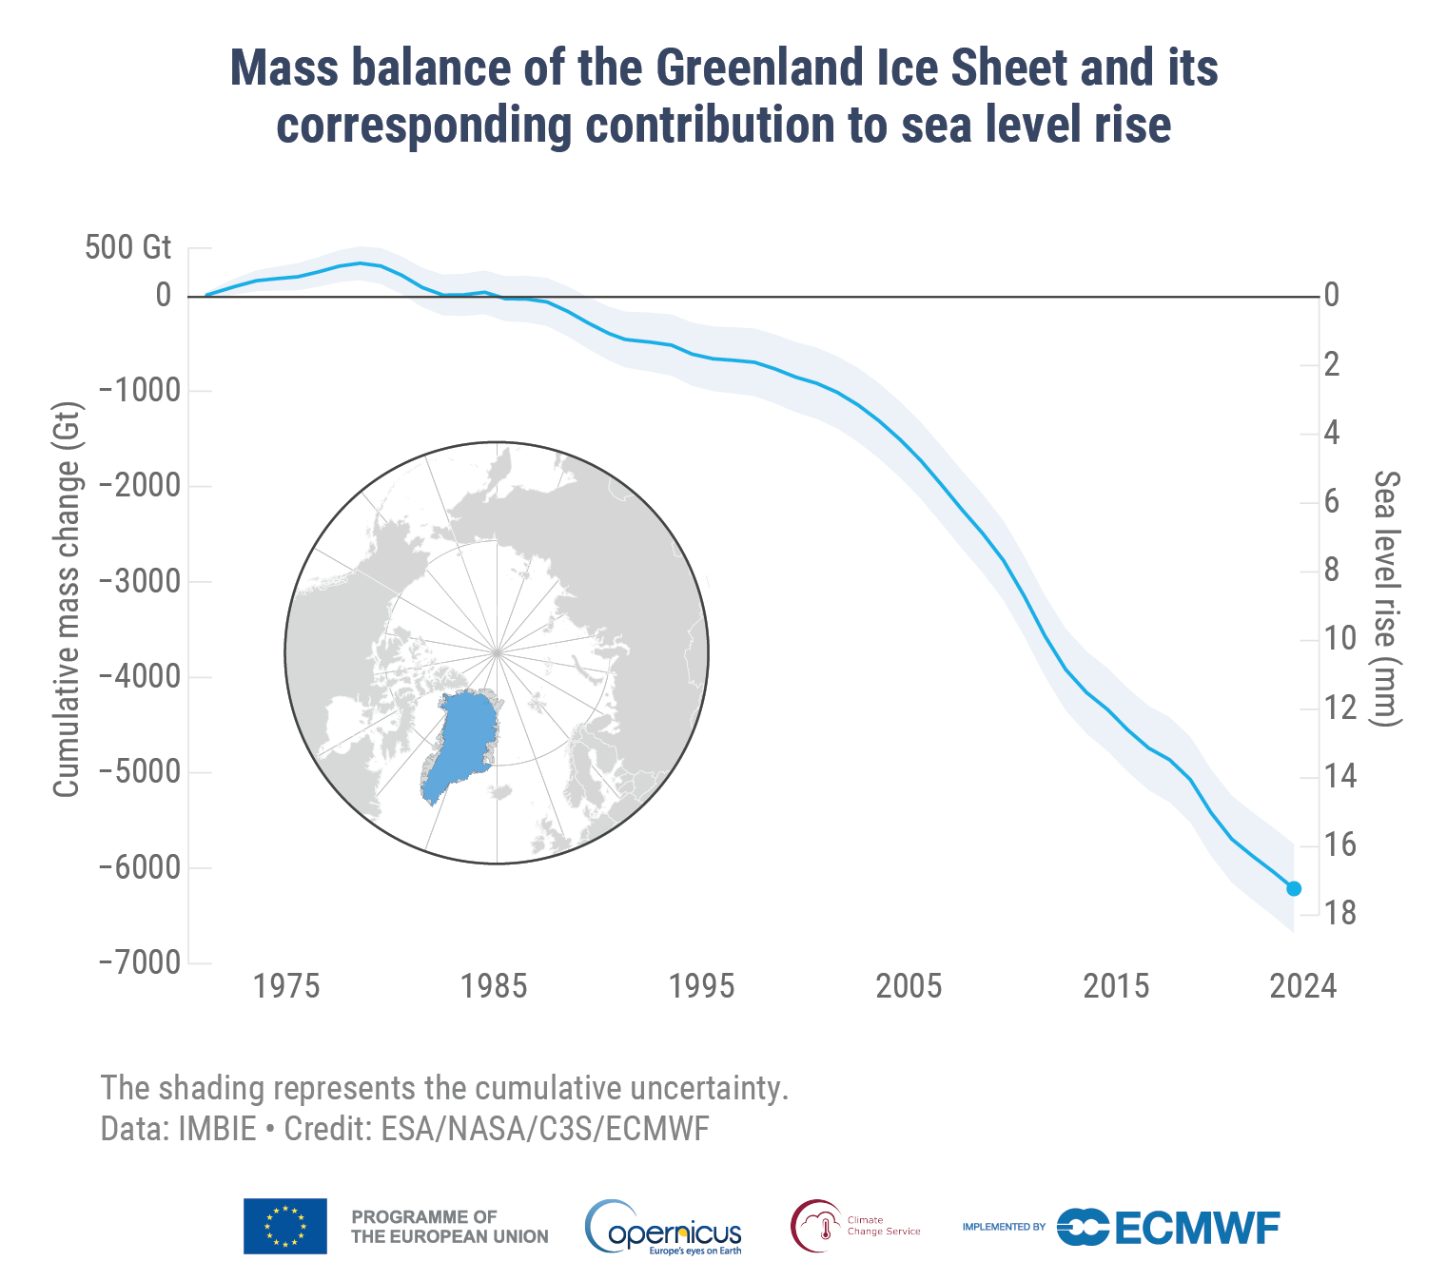
Compreender as alterações climáticas
Balanço de massa do manto de gelo da Gronelândia e seu impacto na subida do nível do mar
Fatores de stress climático
Subida do nível do mar e acidificação dos oceanos
Expansão térmica da água do mar e fusão dos glaciares → aumento do nível do mar
Aumento da absorção de CO₂ pelos oceanos → acidificação
Ligação: https://climate.copernicus.eu/esotc/2024/trends-climate-indicators

Slide 7
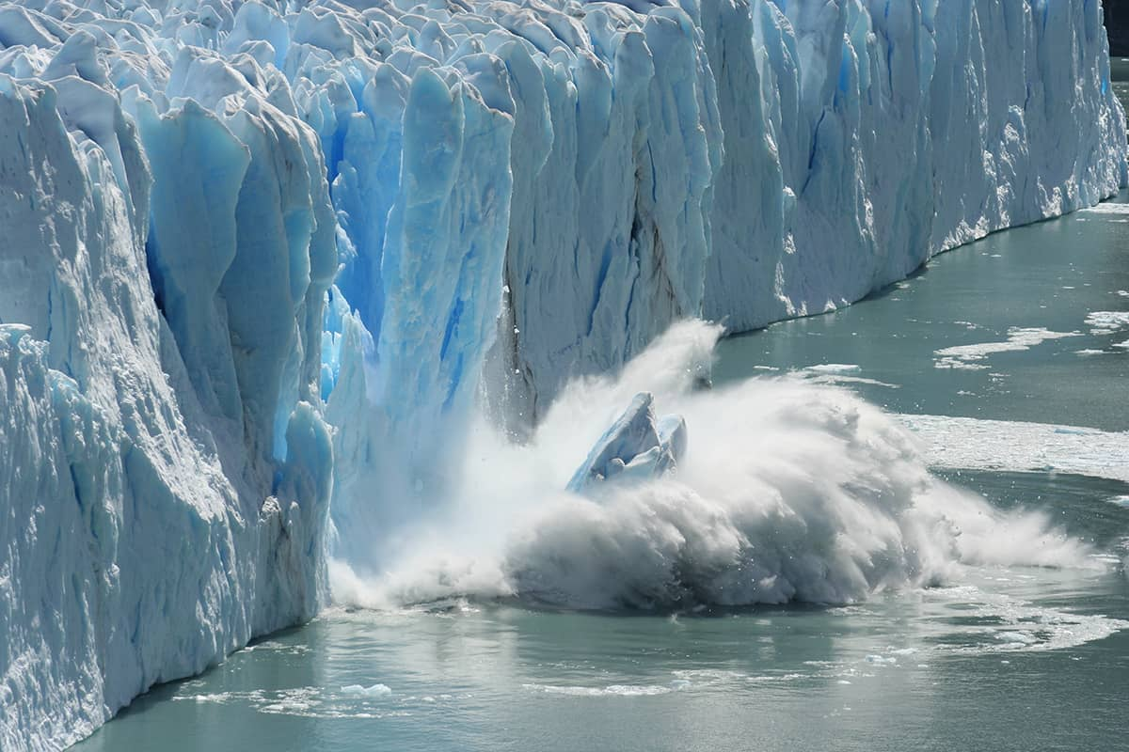











Impactos em cascata das alterações climáticas
Fatores de stress climático
Aumento da temperatura global
Alterações nos padrões hidrológicos
Subida do nível do mar e acidificação dos oceanos
Riscos
Ondas de calor/stress
Secas
Erosão
Incêndios
florestais
Inundações
Principais impactos
Danos nas infra-estruturas
Perda de biodiversidade
Riscos para a saúde pública
Recursos naturais afectados
Glaciar: https://physicsworld.com/a/melting-glaciers-have-been-shifting-the-earths-poles-since-1995-new-study-suggests/
Notes:
Glaciar: https://physicsworld.com/a/melting-glaciers-have-been-shifting-the-earths-poles-since-1995-new-study-suggests/

Slide 8
Papel tridimensional da agricultura nas alterações climáticas
A agricultura contribui em cerca de 10% para as emissões de gases com efeito de estufa na UE
Mitigação
A agricultura como solução para as alterações climáticas
Adaptação
Produção alimentar em risco devido às alterações climáticas
Notes:
A agricultura tem um papel tridimensional nas alterações climáticas...
Contribui para as alterações climáticas através da criação natural e artificial de emissões adicionais de gases com efeito de estufa
As alterações climáticas afectam diretamente a agricultura e colocam-na em risco
E é visto como um fornecedor de soluções para os dois desafios, capaz de mitigar e tem a possibilidade de se adaptar às alterações climáticas.
A atenuação está principalmente relacionada com a contribuição das alterações climáticas, sendo um esforço para reduzir o aumento a longo prazo das alterações climáticas
A adaptação centra-se em assegurar a produção de alimentos numa realidade em mutação a longo prazo.

Slide 9
Mitigação
Reduzir o impacto das alterações climáticas
Objetivo: Reduzir as emissões de gases com efeito de estufa e aumentar o sequestro de carbono
Mitigação = Prevenir futuras alterações climáticas através da redução das emissões
Notes:
Um dos desafios é que este cálculo também inclui as emissões evitadas de emissões indirectas, como a produção de agroquímicos.
Atualmente, muitas emissões não são contabilizadas no sector agrícola, mesmo quando são essenciais.
1. Medidas de atenuação (redução do impacto climático)
A mitigação na agricultura refere-se a acções que reduzem as emissões de gases com efeito de estufa (GEE) ou aumentam o sequestro de carbono para abrandar as alterações climáticas. Estas medidas centram-se na redução da contribuição da agricultura para as alterações climáticas.
Exemplos de medidas de atenuação:
Melhoria da gestão do estrume (por exemplo, produção de biogás para reduzir as emissões de metano)
Utilização eficiente de fertilizantes (por exemplo, aplicação de precisão, inibidores de nitrificação para reduzir as emissões de óxido nitroso)
Agroflorestação (integração de árvores em sistemas agrícolas para armazenar carbono)
Lavoura de conservação (reduzir a perturbação do solo para aumentar o armazenamento de carbono)
Culturas de cobertura e rotação de culturas (melhorando o sequestro de carbono no solo)
Otimização da alimentação do gado (redução das emissões de metano provenientes da fermentação entérica)

Slide 10
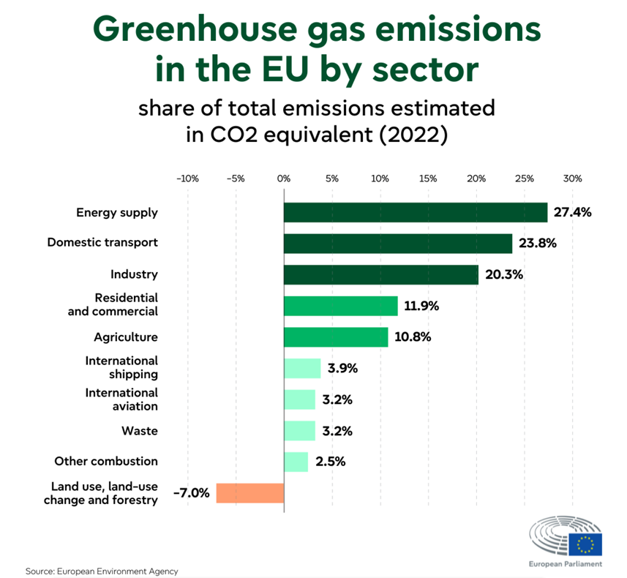
Emissões agrícolas da UE → potencial de atenuação
Quando se alarga a fronteira do sistema a todo o "sistema agroalimentar" global, incluindo a pré e pós-produção e a alteração da utilização dos solos, o aumento é de 31% *
Emissões de gases com efeito de estufa da UE por setor
Fonte: Documento de Inventário Nacional da UE 2024
*PEPRS, 2020, Fonte de dados: FAOSTAT, Totais de Emissões, sistemas agro-alimentares.

Slide 11
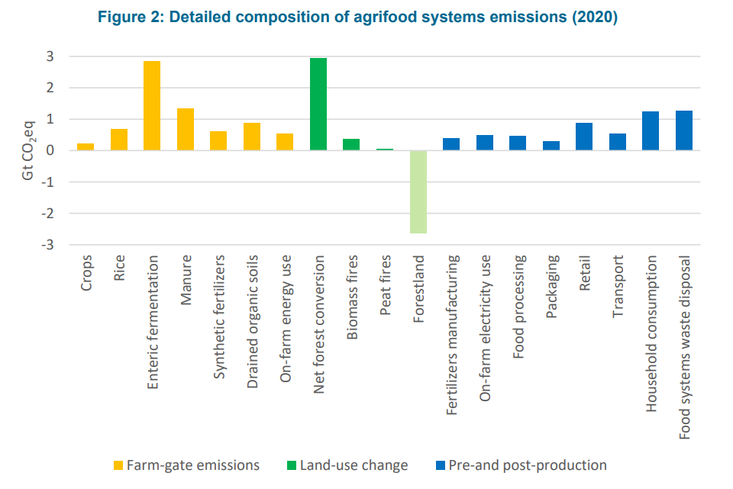
Emissões de GEE dos sistemas agro-alimentares em 2020 e tendências das emissões (2000-2020):
Emissões à porta da exploração: 7,4 Gt CO2eq (quase metade das emissões totais) (+13%)
Emissões antes e depois da produção: 5,6 Gt CO2eq (+45%)
Emissões resultantes da alteração do uso do solo: 3,1 Gt CO2eq (-29%)
  devido à diminuição a longo prazo das taxas de desflorestação
Composição pormenorizada das emissões dos sistemas agrícolas e alimentares (2020)
Fonte: *PEPRS, 2020, Fonte de dados: FAOSTAT, Totais de Emissões, sistemas agro-alimentares.

Slide 12
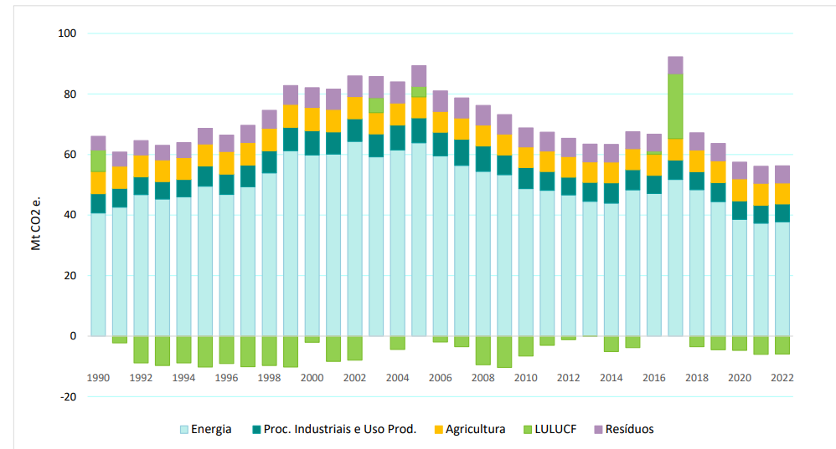
Emissões agrícolas de Portugal → potencial de atenuação
Cerca de 12,3% das emissões totais de Portugal provêm da agricultura (APA, 2023)
Diminuição constante desde 2005 (com exceção de 2017)
Notes:
https://www.umweltbundesamt.de/themen/klima-energie/treibhausgas-emissionen/emissionsquellen#energie-stationar
https://www.bmuv.de/jugend/wissen/details/mein-essen-die-umwelt-und-das-klima
1. Emissão relativa da LaWi - importante para a sua aposta
2. Hier nur Binnenland, aber eben Global u mit Ernährungswirtschaft eben 1/3!
LW Sektor unvermeidbare Grundemissionen - Anteil wird relativ wachsen in Zukunft
Aber: O que é que se faz com as rédeas?

Slide 13
Papel tridimensional da agricultura nas alterações climáticas
A agricultura contribui em cerca de 10% para as emissões de gases com efeito de estufa na UE
Mitigação
A agricultura como solução para as alterações climáticas
Adaptação
Produção alimentar em risco devido às alterações climáticas
Notes:
A agricultura tem um papel tridimensional nas alterações climáticas...
Contribui para as alterações climáticas através da criação natural e artificial de emissões adicionais de gases com efeito de estufa
As alterações climáticas afectam diretamente a agricultura e colocam-na em risco
E é visto como um fornecedor de soluções para os dois desafios, capaz de mitigar e tem a possibilidade de se adaptar às alterações climáticas.
A atenuação está principalmente relacionada com a contribuição das alterações climáticas, sendo um esforço para reduzir o aumento a longo prazo das alterações climáticas
A adaptação centra-se em assegurar a produção de alimentos numa realidade em mutação a longo prazo.

Slide 14
Adaptação
Lidar com as alterações climáticas
Objetivo: tornar os sistemas agrícolas mais resistentes aos riscos e impactos das alterações climáticas, por exemplo, seca, aumento da precipitação
Adaptação = Gestão dos impactos atuais e futuros para manter a produtividade agrícola.
Notes:
2. Medidas de Adaptação (Lidar com as Alterações Climáticas)
A adaptação centra-se em tornar os sistemas agrícolas mais resistentes aos efeitos das alterações climáticas, como as condições meteorológicas extremas, a alteração dos padrões de precipitação e o aumento das temperaturas.
Exemplos de medidas de adaptação:
Variedades de culturas resistentes à seca (garantindo rendimentos em condições variáveis)
Melhoria da gestão da água (por exemplo, recolha de águas pluviais, irrigação gota a gota)
Práticas de conservação do solo (por exemplo, cobertura vegetal, redução da lavoura para reter a humidade)
Diversificação das culturas e da pecuária (redução dos riscos decorrentes da variabilidade climática)
Mudança das datas de plantação e de colheita (adaptação à alteração das estações de crescimento)
Sistemas de alerta precoce (previsão meteorológica para um melhor planeamento)
Diferença fundamental:
Mitigação = Prevenir futuras alterações climáticas através da redução das emissões.
Adaptação = Gestão dos impactos actuais e futuros para manter a produtividade agrícola.
Ambas as estratégias são cruciais para uma agricultura sustentável, e muitas práticas (por exemplo, a agrossilvicultura, a conservação dos solos) contribuem simultaneamente para a atenuação e a adaptação.

Slide 15
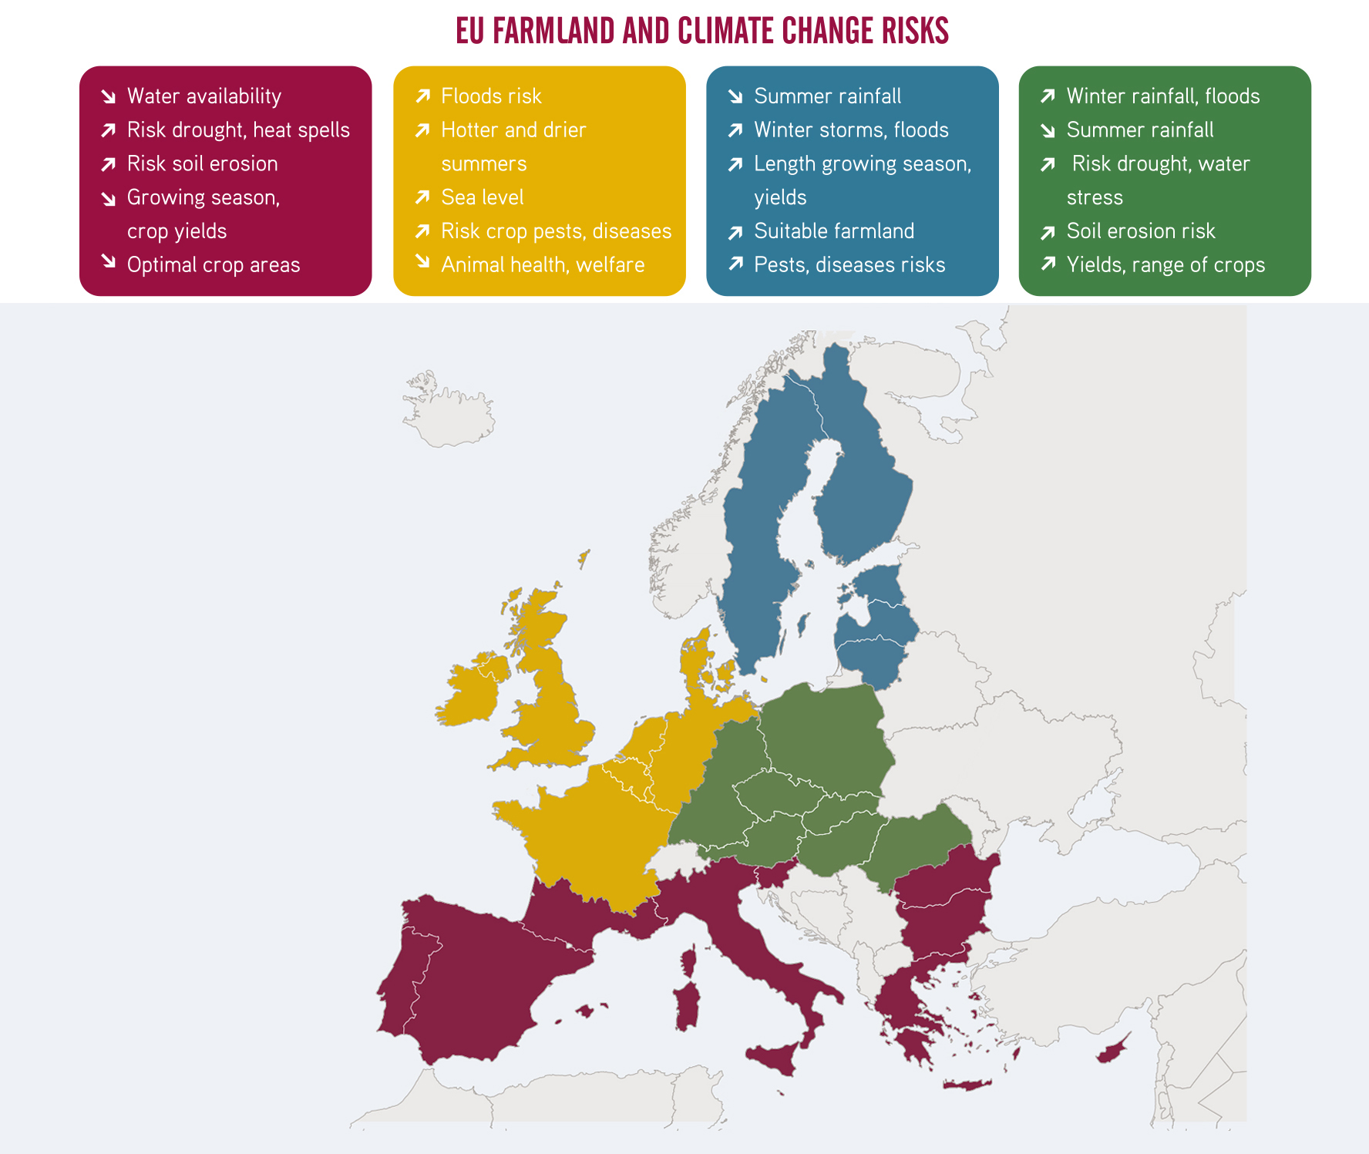
Riscos das alterações climáticas para a agricultura da UE
Quebras de produção
Crises globais de abastecimento
Conflitos de recursos (água, matérias-primas agrícolas...)
Ligação: awa.agriadapt.eu
Notes:
A economia rural é excelente:
Sektor Einziger, der sowohl bindet, als auch emittiert
Em primeiro lugar, diretamente ligados ao próprio clima - esperamos que as consequências sejam imediatas
LW historisch eng verbunden mit Wetter (Klima) sind
A consultoria na área deve ser sempre acompanhada de Klimawandelanpassung - Risikominimierung mitdenken

Slide 16




Os produtos biológicos têm melhor impacto no clima
Revisão sistemática dos estudos científicos de comparação efetuados nos últimos 30 anos em zonas de clima temperado
As explorações biológicas eram, em média:
  Menos 1 082 quilogramas de CO₂ equivalentes por hectare e por ano
  devido a uma maior taxa de fixação de carbono e à redução das emissões de óxido nitroso
  Teor de húmus 26% superior
  Estabilidade dos agregados 15% superior
  Taxa de infiltração de água 137% superior
  reduzir o escoamento superficial e a erosão do solo
  A eficiência da utilização do azoto foi 12% superior
  Eficiência na utilização de energia 19% superior
...em comparação com a agricultura convencional
Referência: Sanders et al, 2025
link: https://link.springer.com/article/10.1007/s13165-025-00493-w
Notes:
Sanders J., Brinkmann J., Chmelikova L., Ebertseder F., Freibauer A., Gottwald F., Haub A., Hauschild M., Hoppe J., Hülsbergen K., Jung R., Kusche D., Levin K., March S., Schmidtke K., Stein-Bachinger K., Treu H., Weckenbrock P., Wiesinger K., Gattinger A., Hess J. (2025): Benefícios da agricultura orgânica para o meio ambiente e o bem-estar animal em climas temperados. Organic Agriculture, publicado em março de 2025, acesso livre.
https:// doi.org/ 10. 1007/ s13165- 025- 00493-w

Slide 17
As "melhores" práticas da agricultura biológica climática:
Experiências de Portugal

Slide 18






Seleção de práticas de agricultura biológica climática
Setores alternativos
Gestão de entradas
Gestão dos solos
Gestão da água
Pecuária
Culturas e campos
Infra-estruturas
Produção e aplicação de composto
Armazenamento de estrume
Aplicação de lamas
Agricultura de precisão
Lavoura: reduzir a profundidade, frequência, plantio direto, plantio mínimo
Adição de MOS ao solo
Reduzir a utilização de turfa
Re-humedecimento das turfeiras
Captação de água
Utilização eficiente da água
Boas práticas de irrigação
Controlo do consumo de água
Otimização da gestão do pastoreio
Autonomia proteica
Redução da utilização de alimentos concentrados para animais
Adaptação da gestão do estrume
Raças de dupla finalidade
Redução da criação de gado e conversão para uma produção mais baseada em plantas
Lavoura reduzida
Sementeira direta em vez de lavoura
Culturas intercalares
Culturas de cobertura
Tiras de flores
Plantas perenes
Agroflorestação
Diversificar as produções
Escolha de variedades adaptadas ao stress hídrico ou térmico
Conversão para energia verde
Recuperação de calor do arrefecimento do leite ou dos aviários
Utilização e produção de energia nas explorações agrícolas, por exemplo, agro-fotovoltaica
Reduzir os plásticos nas explorações agrícolas
Veículos elétricos
...muito mais

Slide 19

Três exemplos de Portugal
Os três exemplos devem ser adaptados ao seu país!
Mitigação + adaptação:
  Sementeira direta, cultura intercalar
  Agroflorestação

Slide 20
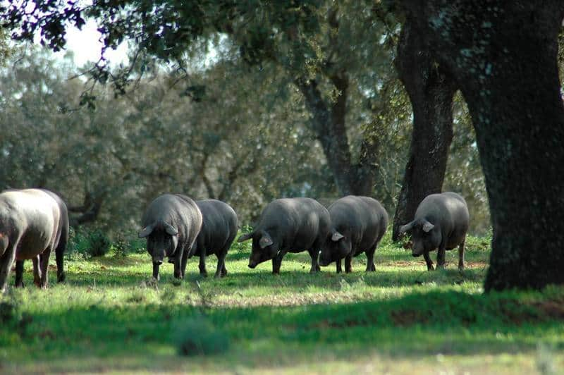
Mitigação e adaptação
Sistemas Agroflorestais

Slide 21
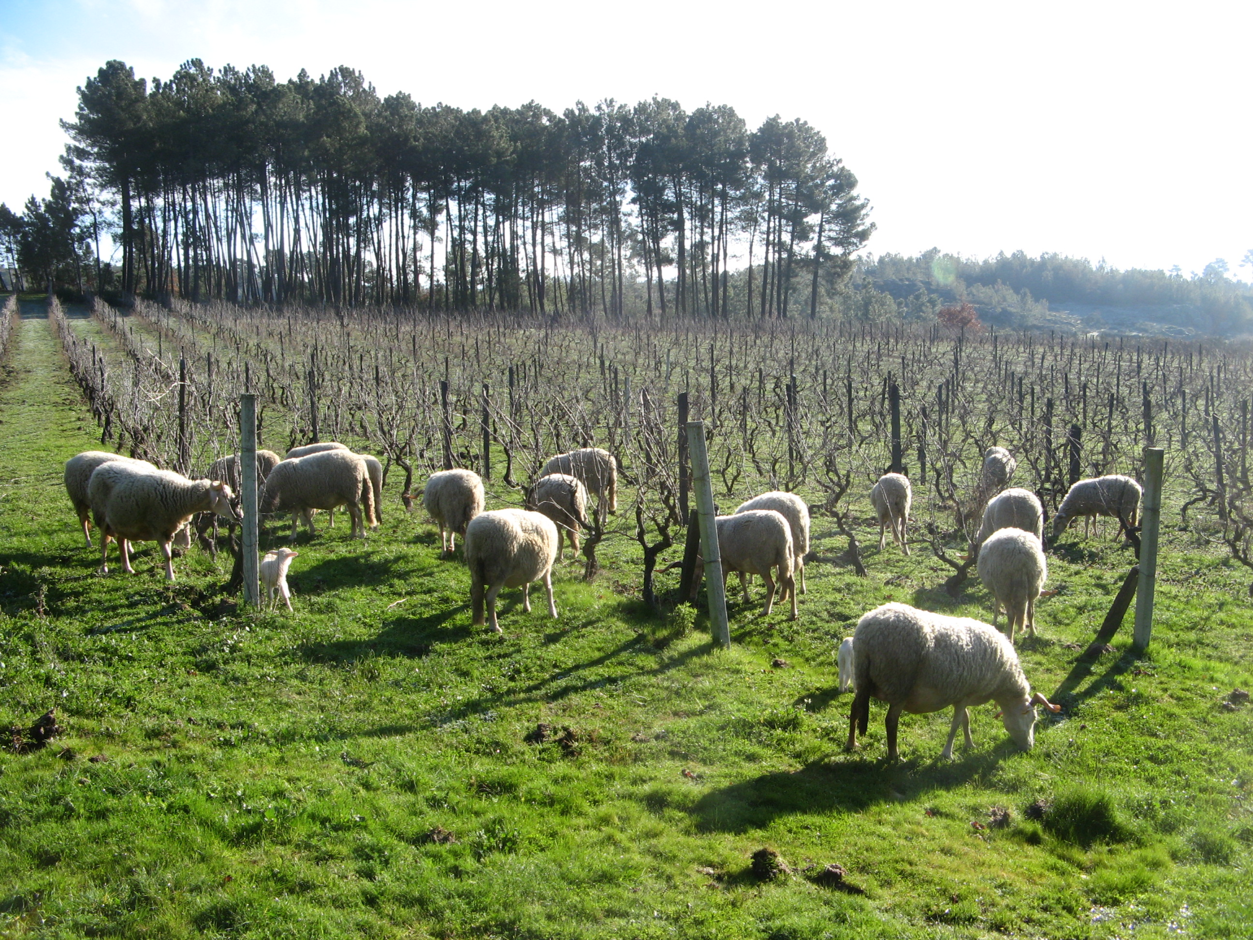
Mitigação e adaptação
Controle de Infestantes

Slide 22
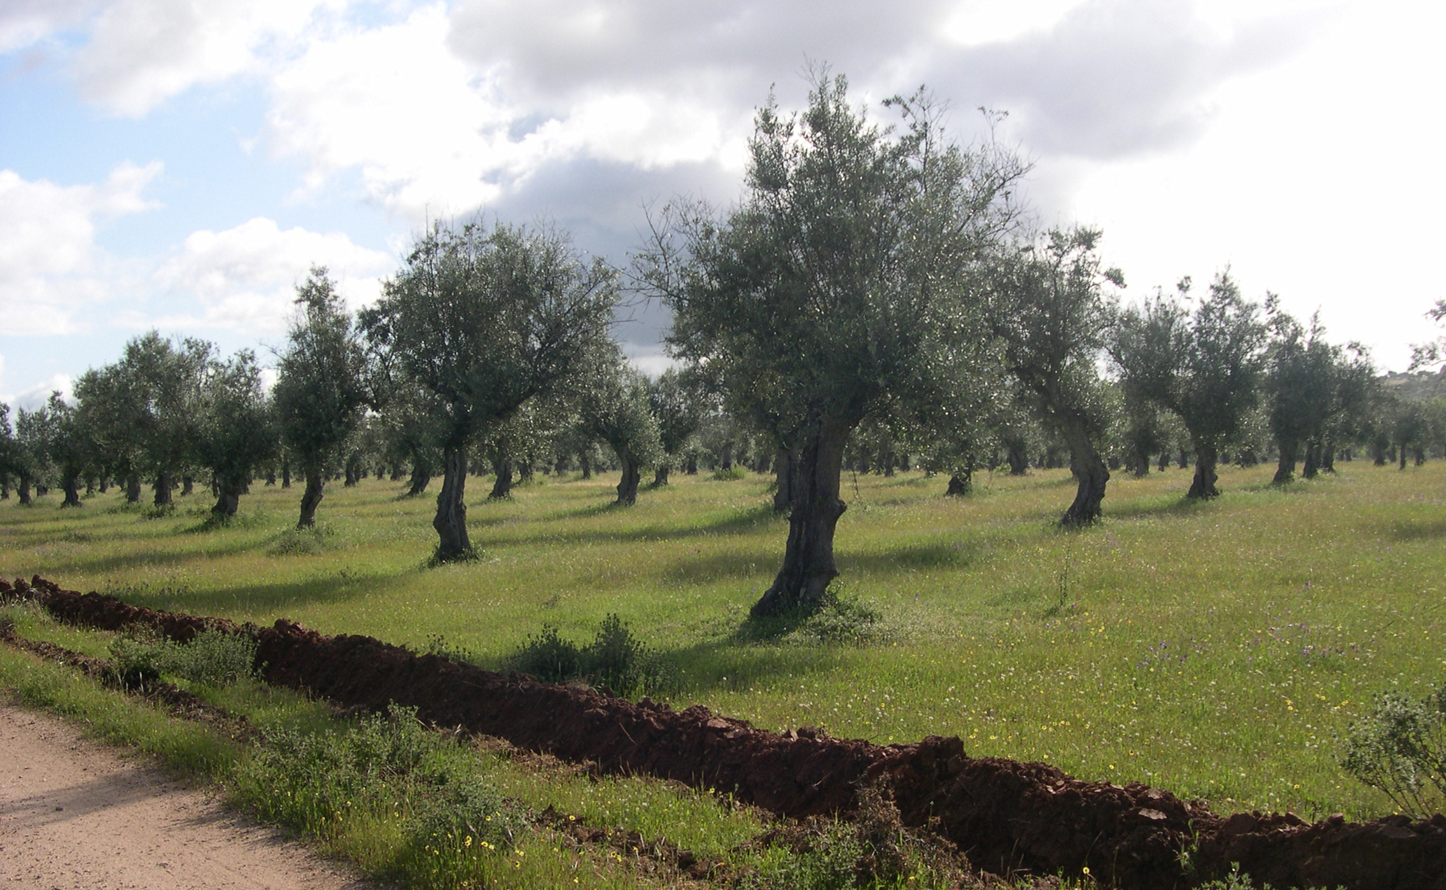
Mitigação e adaptação
Coberto vegetal natural

Slide 23

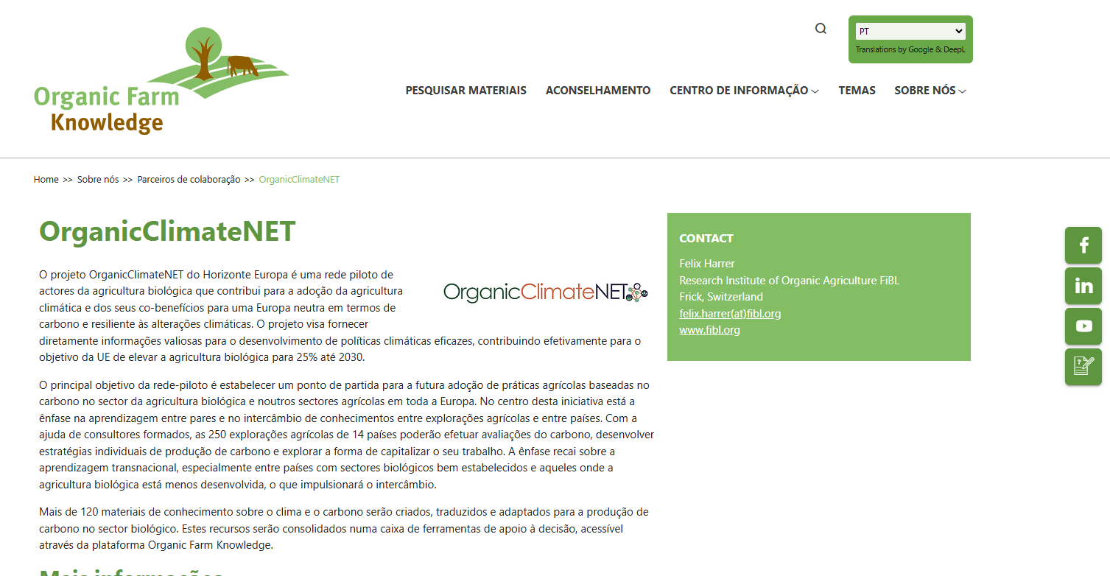
Como obter mais informações sobre as melhores práticas
https://organic-farmknowledge.org/about/collaborating-partners/organicclimatenet

Slide 24
Como obter mais informações sobre as melhores práticas
https://organic-farmknowledge.org/about/collaborating-partners/organicclimatenet
~70 materiais de conhecimento sobre práticas de agricultura biológica climática disponíveis em várias línguas europeias

Slide 25
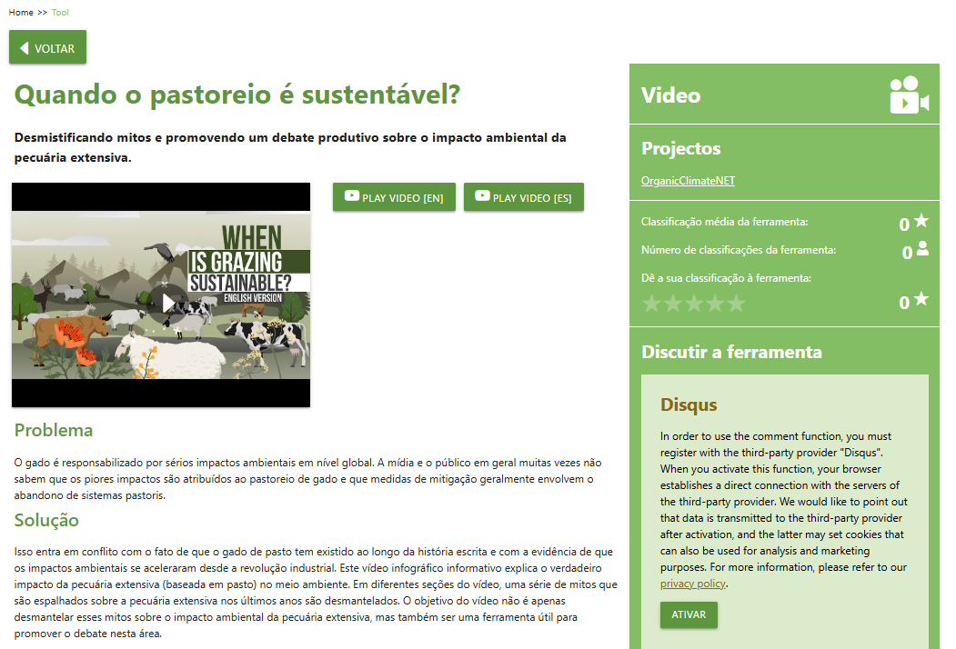

Slide 26
Conclusões
O papel da agricultura biológica na atenuação e adaptação às alterações climáticas
De um ponto de vista ecológico, os produtos biológicos têm um elevado potencial para contribuir para soluções climáticas
Existe um potencial de atenuação... mas relativamente limitado
Apresenta vantagens em termos de adaptação
As práticas podem ser optimizadas para ajudar os agricultores a adaptarem-se aos desafios causados pelas alterações climáticas a médio e longo prazo
Considerar as soluções de compromisso entre o nível de rendimento e a estabilidade do rendimento
Notes:
Um dos desafios é que este cálculo também inclui as emissões evitadas de emissões indirectas, como a produção de agroquímicos.
Atualmente, muitas emissões não são contabilizadas no sector agrícola, mesmo quando são essenciais.

Slide 27
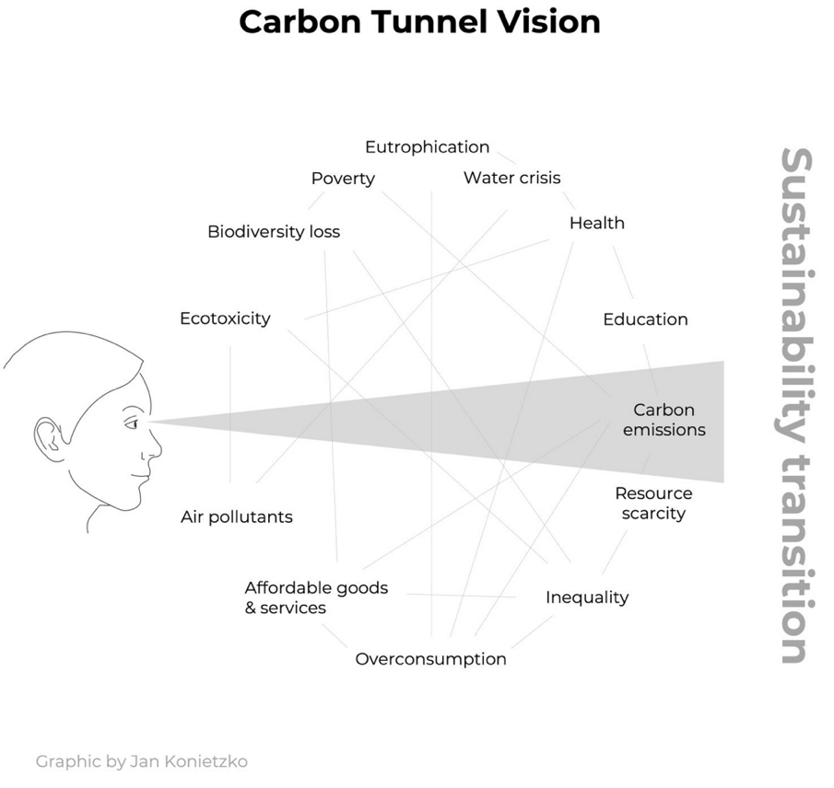
Os desafios são numerosos
Para evitar uma visão de túnel, considerar todo o sistema para orientar a escolha de práticas adequadas às explorações agrícolas
Ligação: https://www.sei.org/perspectives/move-beyond-carbon-tunnel-vision/
Notes:
https://www.sei.org/perspectives/move-beyond-carbon-tunnel-vision/
Abordagem sistémica da agricultura biológica - co-benefícios - agricultura holística

Slide 28
Obrigado!
Data

